Slide 1

POLÍTICA NACIONAL DE ATENÇÃO INTEGRAL À SAÚDE DO HOMEM

Slide 2



População Masculina
93,4 milhões
População Feminina
97,3 milhões
População Total do Brasil
190,7 milhões
de pessoas
População alvo:
20 a 59 anos
52 milhões = 27 % do total e
55% da população masculina
Fonte: IBGE, 2010 - Censo Demográfico

Slide 3


De que tipo de HOMEM estamos falando?

Slide 4



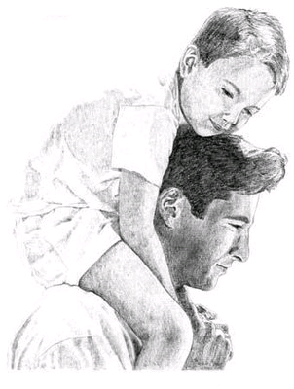










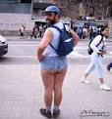
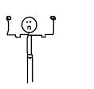
TRABALHADOR
OU NEM TANTO
ESPORTISTA
OU NEM TANTO
GORDO OU NEM TANTO
PAI OU AVÔ OU TIO
GAY OU
NEM TANTO
COM VICIOS OU
NEM TANTO
FORTE OU
NEM TANTO
TRAVESTI OU
NEM TANTO
MODERNO OU NEM TANTO

Slide 5
EM QUE MOMENTO OS HOMENS PROCURAM OS
SERVIÇOS DE SAÚDE
Homem acessa o sistema de saúde por meio da atenção especializada, já com o problema de saúde instalado e evoluindo de maneira insatisfatória.
Consequência:
  Agravo da morbidade;
  Maior sofrimento;
  Menor possibilidade de resolução;
  Maior ônus para o Sistema Único de Saúde.
Conclusão: Muitas doenças poderiam ser evitadas se os homens procurassem os serviços de saúde com mais regularidade pela porta de entrada do SUS, que é a APS/Estratégia Saúde da Família.

Slide 6
ASPECTOS SÓCIO-CULTURAIS
Têm medo de descobrir doenças;
Acham que nunca vão adoecer e por isso não se cuidam;
Não procuram os serviços de saúde e não seguem os tratamentos recomendados;
Estão mais expostos aos acidentes de trânsito e de trabalho;
Apresentam vulnerabilidades específicas que contribuem para uma maior suscetibilidade à infecção de DST/Aids;
Utilizam álcool e outras drogas em maior quantidade;
Estão envolvidos na maioria das situações de violência;
Não praticam atividade física com regularidade.

Slide 7
Distribuição (%) dos óbitos segundo sexo e idade. Brasil, 2010
Fonte: Sistema de Informações sobre Mortalidade (SIM) - MS.

Slide 8
Distribuição dos óbitos do sexo masculino, por grupo de causas e idade. Brasil, 2010
Grupo I = enfermidades infecciosas e parasitárias, causas maternas e perinatais, desnutrição.
Grupo II = enfermedades não transmissíveis e enfermidades mentais.
Grupo III = causas externas (exemplo: acidentes, homicídio, suicídio).
Fonte: Sistema de Informações sobre Mortalidade (SIM) - MS.

Slide 9
Principais causas de mortalidade na população masculina de 20 a 59 anos.
Brasil, 2010
Fonte: Sistema de Informações sobre Mortalidade (SIM) - MS.

Slide 10
Óbitos por causas externas na população de 20 a 59 anos.
Brasil, 2010.
Fonte: Sistema de Informações sobre Mortalidade (SIM) - MS.

Slide 11
Principais causas de morbidade hospitalar da população de 20 a 59 anos.
Brasil, 2011.
Fonte: Sistema de Informações Hospitalares do SUS (SIH/SUS)

Slide 12
Morbidade hospitalar por causas externas da população de 20 a 59 anos. Brasil, 2011.
Fonte: Sistema de Informações Hospitalares do SUS (SIH/SUS)

Slide 13

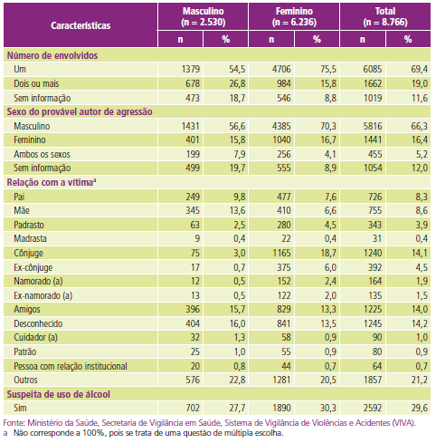
Caracterização do provável autor da agressão a vítimas de violência doméstica, sexual e outras violências, por sexo. Municípios selecionados - Brasil, 2008.

Slide 14

POLÍTICA NACIONAL DE ATENÇÃO INTEGRAL
À SAÚDE DO HOMEM - PNAISH
PORTARIA Nº 1.944, DE 27 DE AGOSTO DE 2009.
DIRETRIZ
Promover ações de saúde que contribuam significativamente para a compreensão da realidade singular masculina nos seus diversos contextos sócio-culturais e político-econômicos, respeitando os diferentes níveis de desenvolvimento e organização dos sistemas locais de saúde e tipos de gestão de Estados e Municípios.

Slide 15

LINHAS DE AÇÃO
Criar estratégias para sensibilizar e atrair por meio de ações ampliadas (em diferentes espaços da comunidade, onde os homens estão) e da reconfiguração de estruturas e práticas da ESF/APS, com especial foco na sensibilização e capacitação da equipe de saúde;
2. Definir estratégias contextualizadas com base no reconhecimento da diversidade (idade, condição sócio-econômica, local de moradia, diferenças regionais e de raça/etnia, deficiência física e/ou mental, orientação sexual e identidades de gênero, entre outras;
Desenvolver campanhas sobre a importância dos homens cuidarem da saúde, tendo como público alvo, homens, mulheres e profissionais de saúde.

Slide 16
LINHAS DE AÇÃO
Incluir os homens como sujeitos nos programas de saúde /direitos sexuais e reprodutivos, especialmente no que se refere às ações de contracepção, pré-natal e puericultura e cuidados familiares;
Promover articulação entre os diferentes níveis de atenção, especialmente entre a emergência e a atenção primária, para que possam receber, além de atendimento humanizado em pronto-socorros, a garantia de continuidade da assistência (a partir da concepção de linhas de cuidado);
Apoiar ações e atividades de promoção de saúde para facilitar o acesso da população masculina aos serviços de saúde;

Slide 17
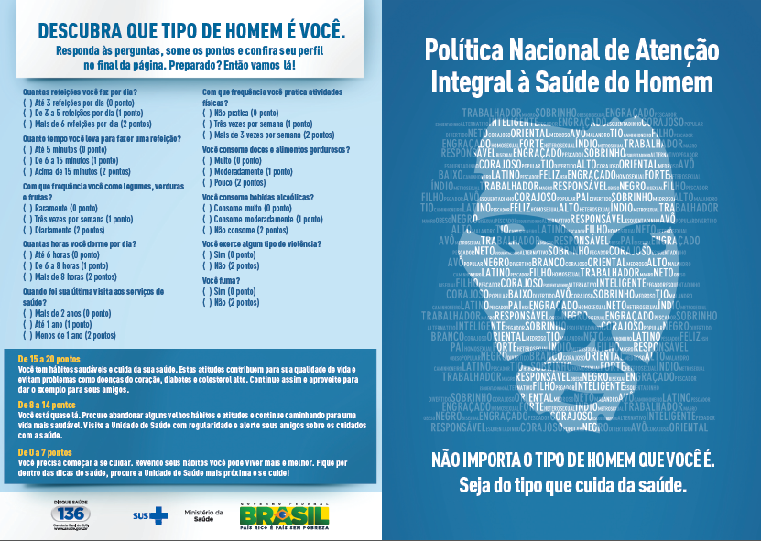

Slide 18
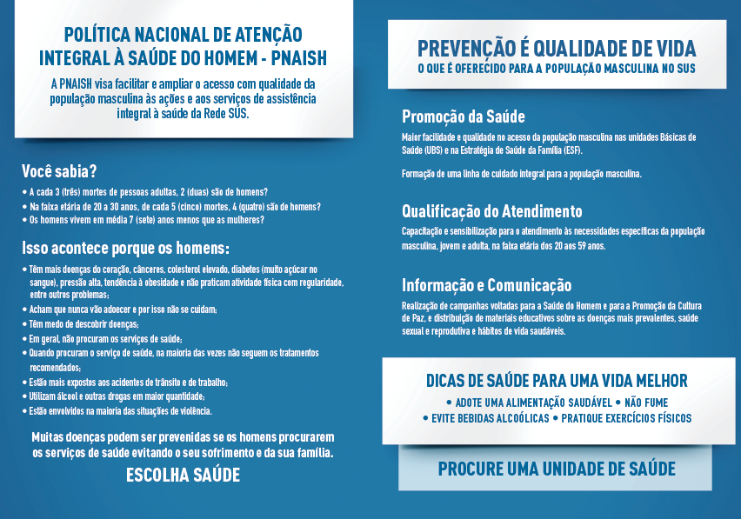

Slide 19




Slide 20
PATERNIDADE E CUIDADO

Slide 21
O envolvimento dos homens em tarefas de cuidado e na paternidade :
  reduz a ocorrência de violências contra pessoas próximas,
  contribui para a saúde das mulheres e para uma gestação saudável,
  reduz a transmissão de doenças sexualmente transmissíveis,
  contribui para a formação de crianças com atitudes equitativas, através da relação entre pais e filhos baseada no afeto

Slide 22
PATERNIDADE E CUIDADO
DESAFIOS
Envolver e engajar os homens nas tarefas de cuidado (referentes ao cuidado com as crianças e cuidado de outros nas configurações familiares) - empoderamento dos homens e das mulheres, maior equidade de gênero e distribuição dos papéis
Inserir o homem na lógica dos serviços e na ESF/AB, no pré-natal, parto e puerpério – conexão, afeto e vínculo
Compreender o “cuidar” não apenas como uma qualidade feminina – todos ganham

Slide 23
PATERNIDADE E CUIDADO
LEGISLAÇÃO
• Lei nº 9.263/96 - Dá direito a todo cidadão brasileiro a todos os métodos cientificamente aceitos de concepção e contracepção.
• Lei Federal nº 8.069/90 - Direito ao acompanhamento de crianças e adolescentes internados.
• Lei Federal nº 11.108/05 - Direito de um acompanhante durante todo o período de trabalho de parto, parto e pós-parto imediato.
• Portaria nº 2.418/05 - Define como pós-parto imediato o período de 10 dias após o parto e dá cobertura para que o/a acompanhante possa ter acomodação adequada e receber as principais refeições.

Slide 24
PATERNIDADE E CUIDADO
LEGISLAÇÃO
• Portaria nº 48/99 Ministério da Saúde - Dispõe sobre o planejamento familiar e dá outras providências.
• Licença paternidade de 05 (cinco) dias foi concedida pela Constituição Federal/88 em seu artigo 7º, XIX e art.10, §1º, do Ato das Disposições Constitucionais Transitórias – ADCT.
• Portaria nº 1.944/09 - Institui no âmbito do SUS, a Política Nacional de Atenção Integral à Saúde do Homem - PNAISH.

Slide 25


Slide 26
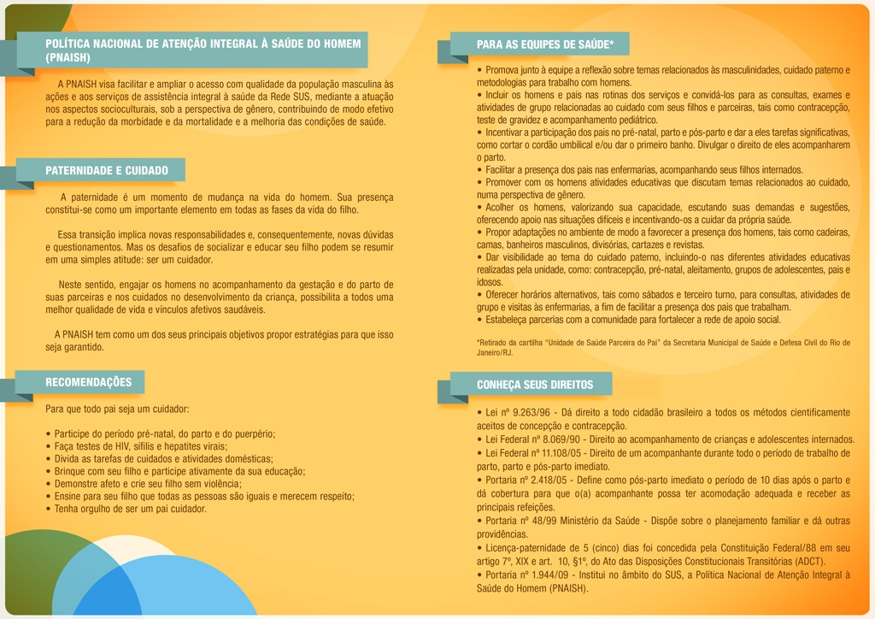

Slide 27
Área Técnica de Saúde do Homem
ATSH/DAPES/SAS/MS
saudedohomem@saude.gov.br
(61) 3315-9100

